Slide 1
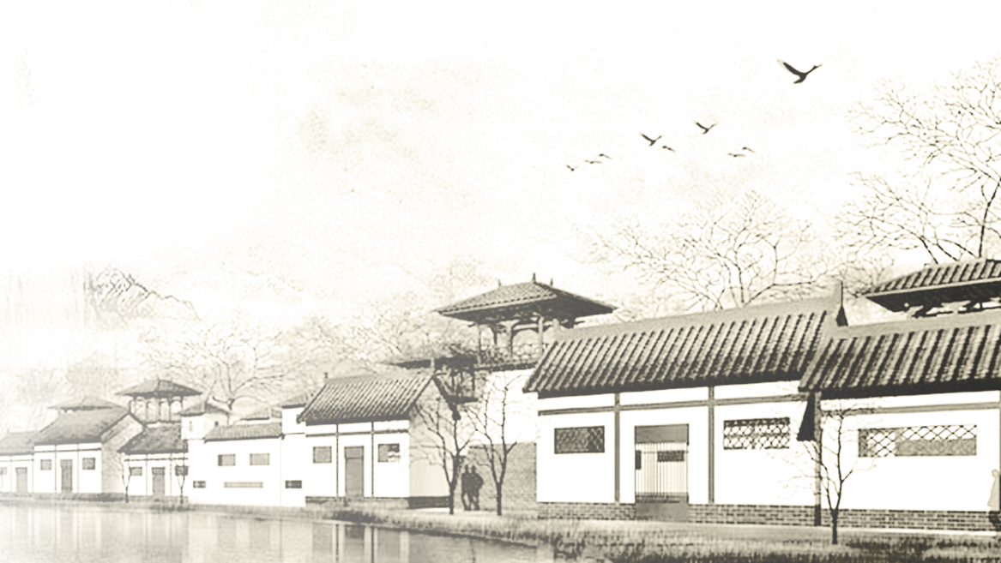
普通高中语文教学课件
故
都
的
秋
授课教师 李老师
人民教育出版社

Slide 2
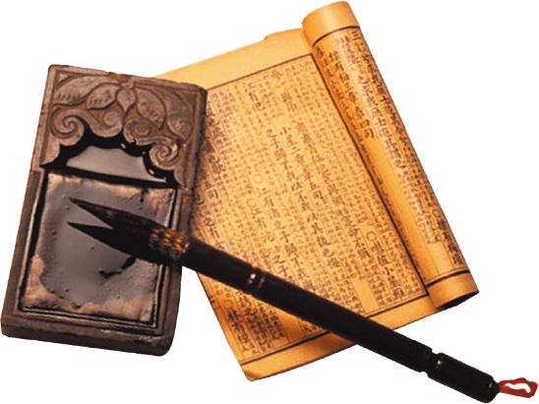
目 录
教学反馈
PART 04
教学过程
PART 03
教学内容
PART 02
教学目标
PART 01

Slide 3
https://www.ypppt.com/
教
学
目
标

Slide 4
在此添加文本在此添加文本在此添加文本在此添加文本在此添加文本
在此添加文本在此添加文本在此添加文本在此添加文本在此添加文本
在此添加文本在此添加文本在此添加文本在此添加文本在此添加文本
情感态度与价值观
过程与方法
知识与技能

Slide 5
教
学
内
容

Slide 6
在此添加文本在此添加文本在此添加文本在此添加文本在此添加文本添加文本在此添加文本在此添加文本在此添加文本在此添加文本在此添加文本在此添加文本在此添加文本在此添加文本在此添加文本在此添加文本在此添加文文本在此添加文本在此添加文本在此添加文本文本在此添加文本在此添加
在此添加文本在此添加文本在此添加文本在此添加文本在此添加文本添加文本在此添加文本在此添加文本在此添加文本在此添加文本在此添加文本在此添加文本在此添加文本在此添加文本在此添加文本在此添加文本在此添加文文本在此添加文本在此添加文本在此添加文本文本在此添加文本在此添加
教学重点
教学难点

Slide 7
在此添加文本在此添加文本在此添加文本在此添加文本在此
在此添加文本在此添加文本在此添加文本在此添加文本在此
在此添加文本在此添加文本在此添加文本在此添加文本在此
添加标题
添加标题
添加标题

Slide 8
教
学
过
程

Slide 9
教学过程
情境导入
环节五
知识回顾
环节四
课堂导学
环节三
重难点剖析
环节二
课堂总结
环节一

Slide 10
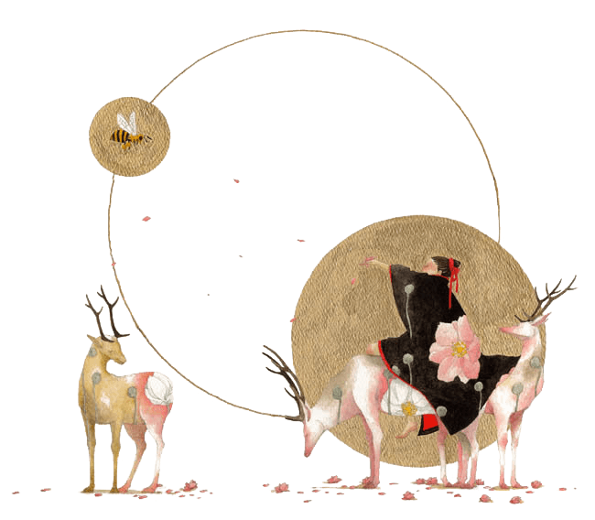
知识回顾
在此添加文本在此添加文本在此添加文本在此添加文本在此添加文本添加文本在此添加文本在此添加文本在此添加文本在此添加文本在此添加文本在此添加文本在此添加文本在此添加文本在此添加文本在此添加文本在此添加文本在此添加文本在此添加文本文本在此添加文本
添加标题
Notes:
https://www.ypppt.com/

Slide 11
添加标题
添加文本在此添加文本在此添加文本在此添加文本在此添加文本在此添加文本在此添加文本在此添加文本在此添加文本在此添加文本在此添加文本在此添加文本在此添加文本在此添加文本在此添加文
课堂导学
在此添加文本添加文本
65%
在此添加文本添加文本
35%
在此添加文本添加文本
45%
在此添加文本添加文本
90%
在此添加文本添加文本
10%

Slide 12
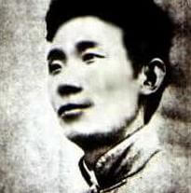
作
者
在此添加文本在此添加文本在此添加文本在此添加文本在此添加文本添加文本在此添加文本在此添加文本在此添加文本在此添加文本在此添加文本在此添加文本在此添加文本在此添加文本在此添加文本在此添加文本在此添加文本在此添加文本在此添加文本文本在此添文本在此添加文本在此添加文本在此添加文本在此添加文在此添加文本在此添加文本在此添加文本在此添加
添加标题

Slide 13
教学过程
添加事件内容
添加时间
添加时间
添加事件内容
添加时间
添加事件内容
添加事件内容
添加时间
添加事件内容
添加时间
作者
生平事迹

Slide 14
添加标题
添加标题
添加标题
添加标题
在此添加正文文本在此添加正文文本文本
在此添加正文文本在此添加正文文本文本
在此添加正文文本在此添加正文文本文本
在此添加正文文本在此添加正文文本文本
重难点剖析

Slide 15
在此添加文本在此添加文本在此添加文本在此添加文本在此添加文本添加文本在此添加文本在此添加文本在此添加文本在此添加文本在此添加文本在此添加文本在此添加文本在
添加标题
添加标题
在此添加文本在此添加文本在此添加文本在此添加文本在此添加文本添加文本在此添加文本在此添加文本在此

Slide 16
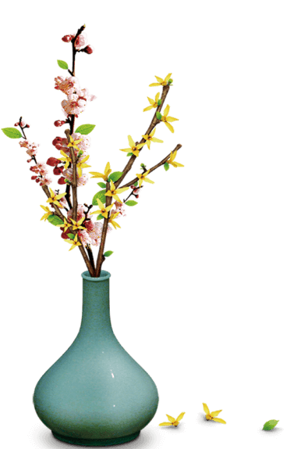
添加标题
在此添加文本在此添加文本在此添加文本在此添加文本在此添加文本添加
添加标题
在此添加文本在此添加文本在此添加文本在此添加文本在此添加文本添加
添加标题
添加标题
在此添加文本在此添加文本在此添加文本在此添加文本在此添加文本添加
在此添加文本在此添加文本在此添加文本在此添加文本在此添加文本添加

Slide 17
教
学
反
馈

Slide 18
基础知识
1. 给下列词语中加点的字注音。
混沌( )潭柘寺( ) 驯鸽( )
落蕊( )平仄 ( ) 椭圆( )
颓废( )普陀山( ) 一椽破屋( )
2. 下列词语中没有错别字的一组是( )
A、姿态 赏玩 即使 黄城人海
B、细腻 清闲 啼唱 尘沙灰土
C、田圆 深沉 严厉 不能自已
D、蓑弱 悠闲 陶然 回味不永

Slide 19
基础知识
3. 为下列各句选填正确的词语。
(1)A融化 B熔化
①他把自己整个都___________在书中，随着主人公的命运而喜怒。
②科学实验证明固体的铁在l，530℃以上就会___________成液体。
(2)A悠远 B幽远
①此诗的意境__________，传递出了诗人对漓江山水的热爱。
②我们的思绪随着诗人优美的语言回到了____________的童年。

Slide 20
普通高中语文教学课件
谢
谢
！
某某某第一高级中学
人民教育出版社

Slide 21
更多精品PPT资源尽在—优品PPT！
www.ypppt.com
PPT模板下载：www.ypppt.com/moban/ 节日PPT模板：www.ypppt.com/jieri/
PPT背景图片：www.ypppt.com/beijing/ PPT图表下载：www.ypppt.com/tubiao/
PPT素材下载： www.ypppt.com/sucai/ PPT教程下载：www.ypppt.com/jiaocheng/
字体下载：www.ypppt.com/ziti/ 绘本故事PPT：www.ypppt.com/gushi/
PPT课件：www.ypppt.com/kejian/
Notes:
模板来自于 优品PPT https://www.ypppt.com/

